Slide 1
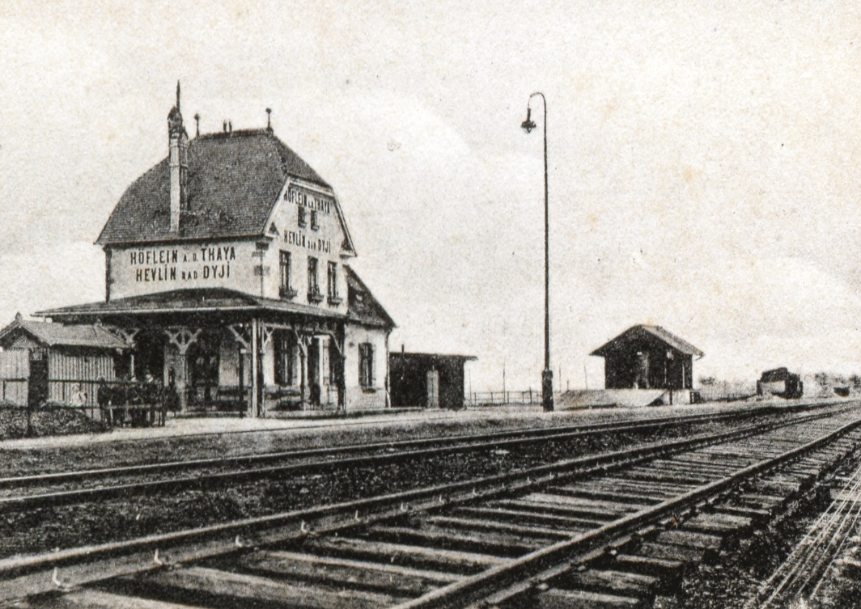
Projekt zaměřený na posílení udržitelných sítí a institucionální spolupráce
TRANSREGIO AT-CZ-158
Cílem projektu je návrh a posouzení možností obnovy železničního spojení mezi ČR a Rakouskem na trase Brno - Hevlín - Laa an der Thaya – Wolkersdorf – Wien. Snahou je navýšení dopravní kapacity přeshraničního spojení pro osobní i nákladní dopravu, která je v časech dopravní špičky na hranici svých možností. Obnovení trati Hevlín – Laa an der Thaya přispěje významnou měrou k rozvoji dotčených regionů, vzniku nových pracovních příležitostí, rozvoji podnikatelských aktivit a rozvoji turistiky. Dalším přínosem bude vznik alternativní trasy v případě dopravních komplikací na trati Vídeň - Břeclav – Brno a v neposlední řadě optimalizace a redukce silniční nákladní dopravy jejím přesunem na železnici.
Podpora EFRR: 322 624,47 €
Doba trvání projektu: 1. 6. 2019 – 31. 5. 2021
https://transregio.cdvinfo.cz/
Spolufinancováno z prostředků Evropského fondu pro regionální rozvoj

